Slide 1
实验四 降水、蒸发和日照的观测
杨 满 根
2025年3月

Slide 2
基本概念
1、降水
降水是指从天空降落到地面上的液态或固态(经融化后)的水。
降水观测包括降水量和降水强度的观测。

Slide 3
基本概念
降水量是指某一时段内的未经蒸发、渗透、流失的降水，在水平面上积累的深度。以毫米（mm）为单位，取1位小数。
降水强度是指单位时间的降水量，通常测定5分钟、10分钟和1小时内的最大降水量。

Slide 4
基本概念
气象站观测每分钟、时、日降水量。
常用测量降水的仪器有雨量器、翻斗式雨量计、单翻斗雨量传感、虹吸式雨量计和双阀容栅式雨量传感器等。

Slide 5
基本概念
2、蒸发
气象站测定的蒸发量是水面(含结冰时)蒸发量，它是指一定口径的蒸发器中，在一定时间间隔内因蒸发而失去的水层深度，以毫米（mm）为单位，取1位小数。
测量蒸发量的仪器有E-601B型蒸发器和小型蒸发器。

Slide 6
基本概念
潜在蒸散发是指自由水面的蒸发能力；或下垫面有植被覆盖的区域的蒸散发能力。
潜在蒸散发是指在有充足水分供应的条件下蒸发量的大小，实际蒸散发是指实际被蒸发的水分量。
例如中国塔克拉玛干沙漠，其潜在蒸发量在2000多毫米，但是其实际蒸发量可能只有几十毫米，因为降水少，没有水分来源。
潜在蒸散发量大于实际蒸散发量。

Slide 7
基本概念
3、日照
日照是指太阳在一地实际照射的时数。日照时数也称实照时数。
可照时数(天文可照时数)，是指在无任何遮蔽条件下，太阳中心从某地东方地平线到进入西方地平线，其光线照射到地面所经历的时间。可照时数由公式计算，也可从天文年历或气象常用表查出。

Slide 8
基本概念
3、日照
日照百分率=(日照时数/可照时数)×100%，取整数。
观测日照的仪器有暗筒式日照计、聚焦式日照计、太阳直射辐射表等。

Slide 9
1、降水的观测
1.1 雨量器
1.1.1 构造
雨量器是观测降水量的仪器，它由雨量筒与量杯组成。雨量筒用来承接降水物，它包括承水器、贮水瓶和外筒。
量杯为一特制的有刻度的专用量杯，其口径和刻度与雨量筒口径成一定比例关系，量杯有100分度，每1分度等于雨量筒内水深0.1mm

Slide 10
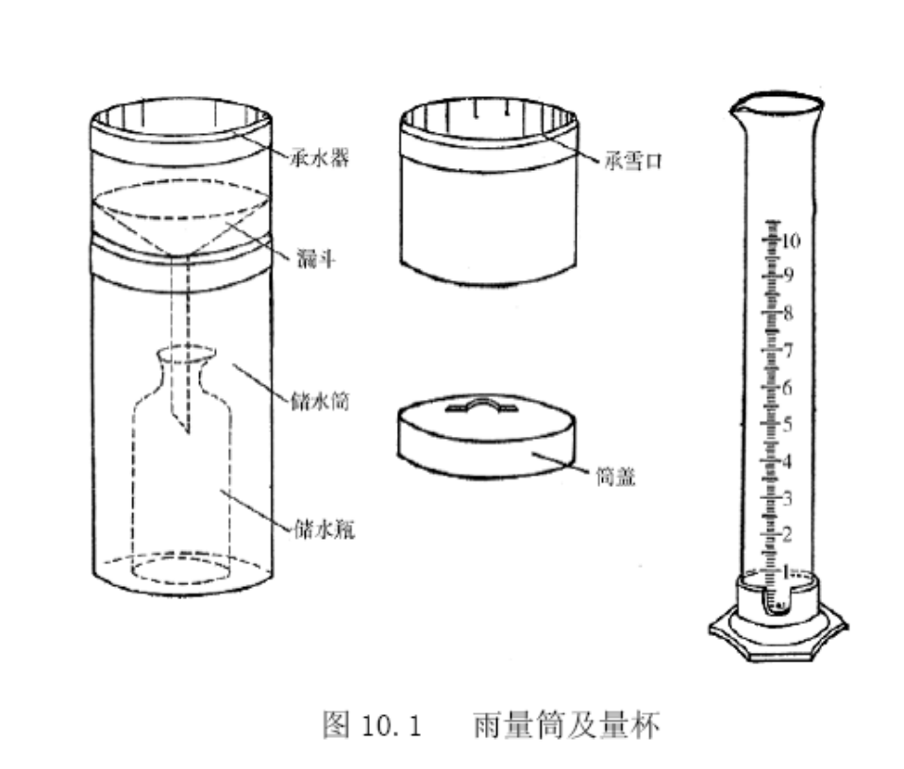
1.1 雨量器

Slide 11
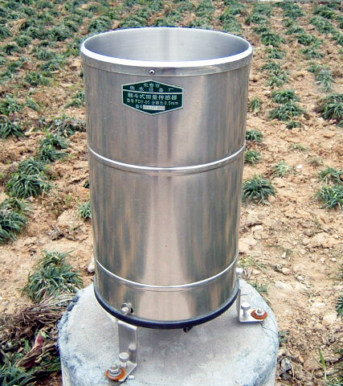

Slide 12
1.1 雨量器
1.1.2 安装
气象站雨量器安装在观测场内固定架子上。器口保持水平，距地面高70cm。
单纯测量降水的站点不宜选择在斜坡或建筑物顶部，应尽量选在避风地方。
不要太靠近障碍物，最好将雨量仪器安在低矮灌木丛间的空旷地方。

Slide 13
1.1 雨量器
1.1.3 观测和记录
每天08、20时分别量取前12小时降水量。
在炎热干燥的日子，为防止蒸发，降水停止后，要及时进行观测。
在降水较大时，应视降水情况增加人工观测次数，以免降水溢出雨量筒，造成记录失真。

Slide 14
1.1 雨量器
1.1.4 维护
⑴ 经常保持雨量器清洁，每次巡视仪器时，注意清除承水器、储水瓶内的昆虫、尘土、树叶等杂物。
⑵ 定期检查雨量器的高度、水平，发现不符合要求时应及时纠正；如外筒有漏水现象，应及时修理或撤换。
⑶ 承水器的刀刃口要保持正圆，避免碰撞变形。

Slide 15
1.2 双翻斗雨量传感器
1.2.1 工作过程
双翻斗雨量传感器装在室外，主要由承水器(直径为20cm)、上翻斗、汇集漏斗、计量翻斗、计数翻斗和干簧管等组成。采集器或记录器在室内，二者用导线连接，用来遥测并连续采集液体降水量。

Slide 16
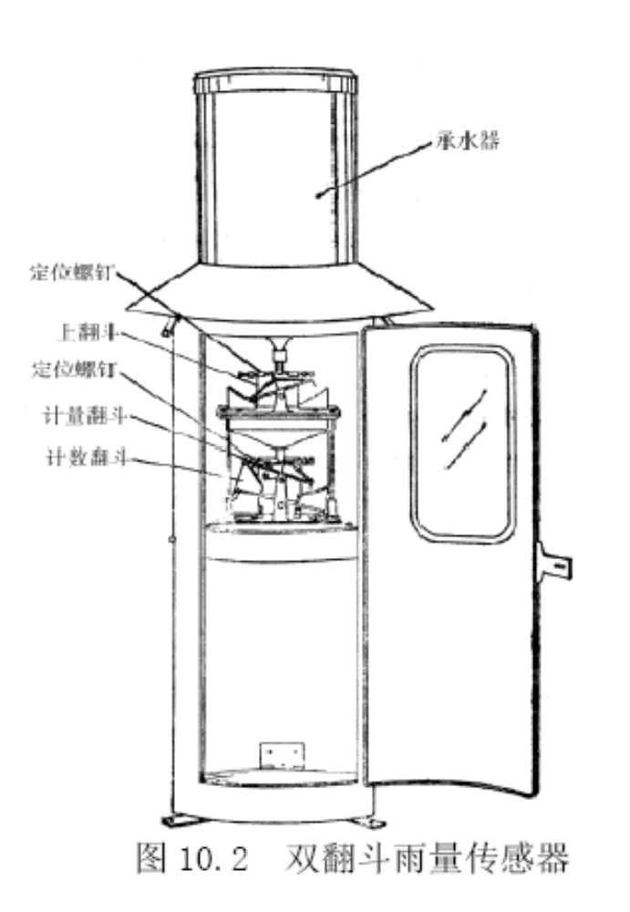
1.2 双翻斗雨量传感器

Slide 17
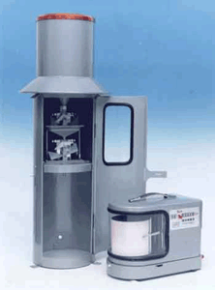

Slide 18
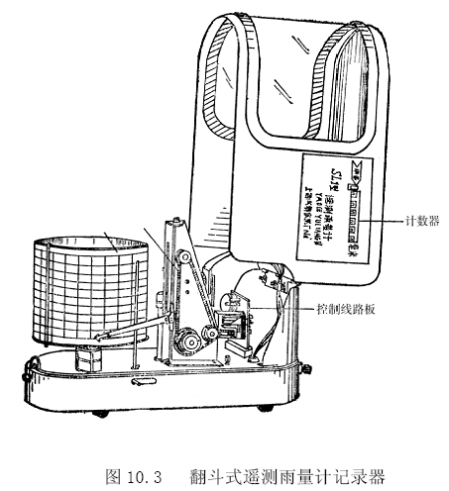
1.2 双翻斗雨量传感器
1.2.3 记录器
由计数器、记录笔、自记钟、控制线路板等构成。记录器安在室内台架上。

Slide 19
1.2 双翻斗雨量传感器
1.2.4 观测和记录整理
从计数器上读取降水量，供编发气象报告和服务使用，读数后按回零按钮，将计数器复位。复位后，计数器的五位0数必须在一条直线上。
（一）自记纸的更换：
（二）自记纸的整理：

Slide 20
1.2 双翻斗雨量传感器
1.2.6 翻斗式雨量传感器的误差
理想情况下翻斗翻动应该是灵活的，实际上由于转轴的摩擦力，如果加上斗上的沾水和泥沙的影响都会造成测定雨量的误差。大雨时，由于翻斗的惯性来不及翻转，造成雨量流失使得测定的雨量有较大的误差，甚至失真。

Slide 21
1.2 双翻斗雨量传感器
1.2.6 翻斗式雨量传感器的误差
此外，传感器上的有关部件易受到外界干扰影响，往往无降水时也有信号发生；集水器常被异物堵塞，造成有降水时无信号发生。这些都是翻斗雨量传感器的存在的问题。

Slide 22
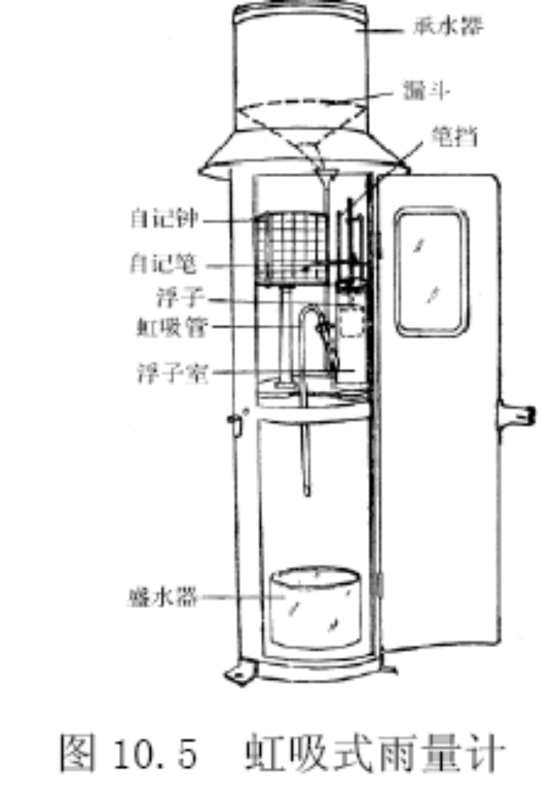
1.3 虹吸式雨量计
1.3.1 构造原理
虹吸式雨量计是用来连续记录液体降水的自记仪器，它由承水器(通常口径为20cm)、浮子室、自记钟和虹吸管等组成。

Slide 23
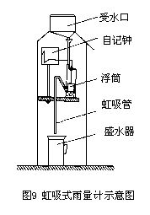

Slide 24
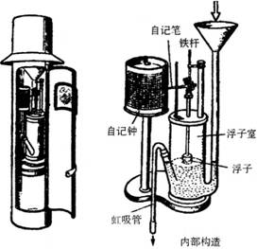

Slide 25
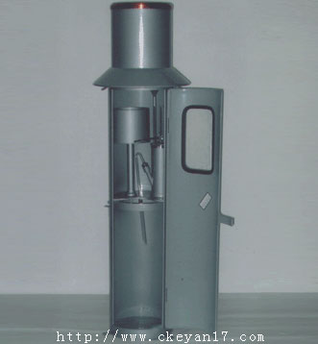

Slide 26
1.3 虹吸式雨量计
1.3.2 安装与检查
仪器安装的地方和要求与翻斗式遥测雨量计相同。
内部机件的安装：先将浮子室安好，使进水管刚好在承水器漏斗的下端，再用螺钉将浮子室固定在座板上，将装好自记纸的钟筒套入钟轴，最后把虹吸管插入浮子室的侧管内，用连接螺帽固定。虹吸管下部放入盛水器。

Slide 27
1.3 虹吸式雨量计
开始使用前必须按顺序进行调整检查：
⑴ 调整零点，往承水器里倒水，直到虹吸管排水为止。待排水完毕，自记笔若不停在自记纸零线上，就要拧松笔杆固定螺钉，把笔尖调至零线再固定好。
⑵ 用10mm清水，缓缓注入承水器，注意自记笔尖移动是否灵活。如摩擦太大，要检查浮子顶端的直杆能否自由移动，自记笔右端的导轮或导向卡口是否能顺着支柱自由滑动。

Slide 28
1.3 虹吸式雨量计
⑶ 继续将水注入承水器，检查虹吸管位置是否正确。一般可先将虹吸管位置调高些，待10mm水加完，自记笔尖停留在自记纸10mm刻度线时，拧松固定虹吸管的连接螺帽，将虹吸管轻轻往下插，直到虹吸作用恰好开始为止，再固定好连接螺帽。此后，重复注水和调节几次，务必使虹吸作用开始时自记笔尖指在10mm处，排水完毕时笔尖指在零线上。

Slide 29
1.3 虹吸式雨量计
1.3.3 观测和记录
⑵ 自记纸的整理
① 在降水微小的时候，自记迹线上升缓慢，只有累积量达到0.05mm或以上的那个小时，才计算降水量。其余不足0.05mm的各时栏空白。

Slide 30
1.3 虹吸式雨量计
1.3.4 维护
⑴ 在雨季，每月应将盛水器内的自然排水进行1～2次测量，并将结果记在自记纸背面，以备使用资料时参考。如有较大误差且非自然虹吸所造成，则应设法找出原因，进行调整或修理。
⑵ 虹吸管与浮子室侧管连接处应紧密衔接，虹吸管内壁和浮子室内不得沾附油污，以防漏水或漏气而影响正常虹吸。浮子直杆与浮子室顶盖上的直柱应保持清洁，无锈蚀，两者应保持平行，以减小摩擦，避免产生不正常记录。

Slide 31
2、蒸发的观测
2.1 小型蒸发器
小型蒸发器为口径20cm，高约10cm的金属圆盆，口缘镶有内直外斜的刀刃形铜圈，器旁有一倒水小咀(见图12.3)。为防止鸟兽饮水，器口附有一个上端向外张开成喇叭状的金属丝网圈。

Slide 32
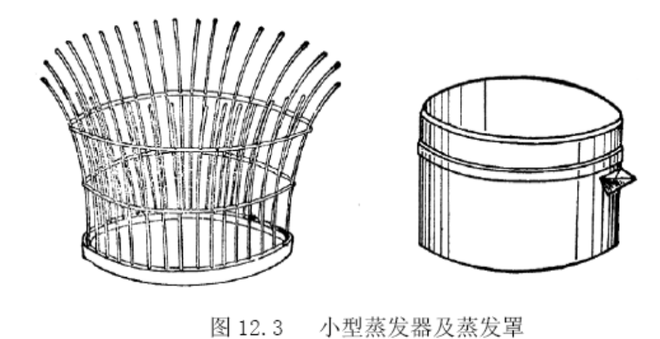
2、蒸发的观测

Slide 33
2、蒸发的观测
2.2 安装
在观测场内的安装地点竖一圆柱，柱顶安一圈架，将蒸发器安放其中。蒸发器口缘保持水平，距地面高度为70cm。冬季积雪较深地区的安装同雨量器。

Slide 34
2、蒸发的观测
2.3 观测和记录
每天20时进行观测，测量前一天20时注入的20mm清水(即今日原量)经24小时蒸发剩余的水量，记入观测簿余量栏。然后倒掉余量，重新量取20mm(干燥地区和干燥季节须量取30mm)清水注入蒸发器内，并记入次日原量栏。蒸发量计算式如下：
蒸发量=原量+降水量-余量

Slide 35
2、蒸发的观测
有降水时，应取下金属丝网圈；有强降水时，应注意从器内取出一定的水量，也可采用加盖，以防水溢出。取出的水量及时记入观测簿备注栏，并加在该日的“余量”中。
因降水或其它原因，致使蒸发量为负值时，记0.0。蒸发器中的水量全部蒸发完时，按加入的原量值记录，并加“＞”,如＞20.0。

Slide 36
2、蒸发的观测
在观测当时正遇降水，在取走蒸发器时，应同时取走专用雨量筒中储水瓶；放回蒸发器时，也同时放回储水瓶。量取的降水量，记入观测簿蒸发量栏中的“降水量”栏内。

Slide 37
2、蒸发的观测
2.4 维护
每天观测后均应清洗蒸发器，并换用干净水。冬季结冰期间，可10天换一次水。应定期检查蒸发器是否水平，有无漏水现象，并及时纠正。

Slide 38
3、日照的观测——暗筒式日照计
3.1 仪器构造
暗筒式日照计由金属圆筒(底端密闭，筒口带盖，两侧各有一进光小孔，筒内附有压纸夹)、隔光板、纬度盘和支架底座等构成。它是利用太阳光通过仪器上的小孔射入筒内，使涂有感光剂的日照纸上留下感光迹线，来计算日照时数。

Slide 39
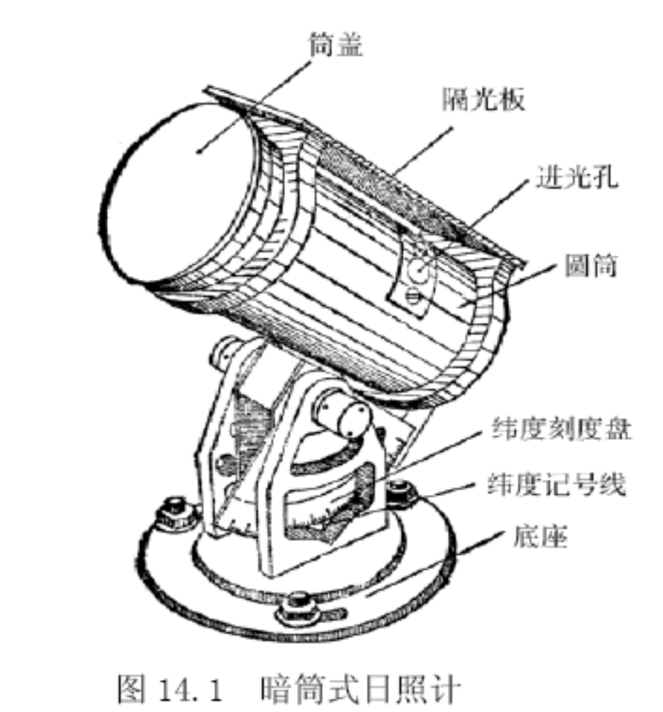
3、日照的观测——暗筒式日照计

Slide 40
3.2 安装
日照计要安装在开阔的，终年从日出到日没都能受到阳光照射的地方。如安装在观测场内，要先稳固地埋好一根柱子(高度以便于操作为宜)，柱顶要安装一块水平而又牢固的台座(比日照计底座稍大)，座面上要精确测定南北(子午)线，并标出标记。再把仪器安装在台座上，仪器底座要水平，筒口对准正北，并将日照计底座加以固定。然后，使支架上的纬度线对准当地纬度值。如果观测场没有适宜地点，可安装在平台或附近较高的建筑物上。

Slide 41
3、日照的观测——暗筒式日照计
3.3 换纸与记录整理
每日在日落后换纸，即使是全日阴雨，无日照记录，也应照常换纸，以备日后查考。上纸时，注意使纸上10时线对准筒口的白线，14时线对准筒底的白线；纸上两个圆孔对准两个进光孔，压纸夹交叉处向上，将纸压紧，盖好筒盖。

Slide 42
换下的日照纸，应依照感光迹线的长短，在其下描划铅笔线。然后，将日照纸放入足量的清水中浸漂3～5分钟拿出(全天无日照的纸，也应浸漂)；待阴干后，再复验感光迹线与铅笔线是否一致。如感光迹线比铅笔线长则应补上这一段铅笔线，然后按铅笔线计算各时日照时数以及全天的日照时数。如果全天无日照，日照时数记0.0。
计算后的日照纸，应由 次日白天值班员进行复验，以弥补夜间对迹线辨别不清的缺陷。

Slide 43
3、日照的观测——暗筒式日照计
3.4 检查与维护
每月应检查仪器安装情况，仪器的水平、方位、纬度等是否正确，发现问题，及时纠正。日出前检查日照计的小孔，有无小虫、尘沙等堵塞或被露、霜等遮住。

Slide 44
本课考查内容
9、双翻斗雨量传感器的结构、原理、安装与观测
10、虹吸式雨量计的结构、原理、安装与观测

